Slide 1
思考题解答I – 第2章MCU硬件基础
1、CPU内部，PC指针和SP指针的作用是什么？
Key：PC-程序计数器，指示CPU下一条要执行指令的地址。SP-堆栈指针，永远指向栈顶，入栈栈顶上浮，出栈栈顶下降。

Slide 2
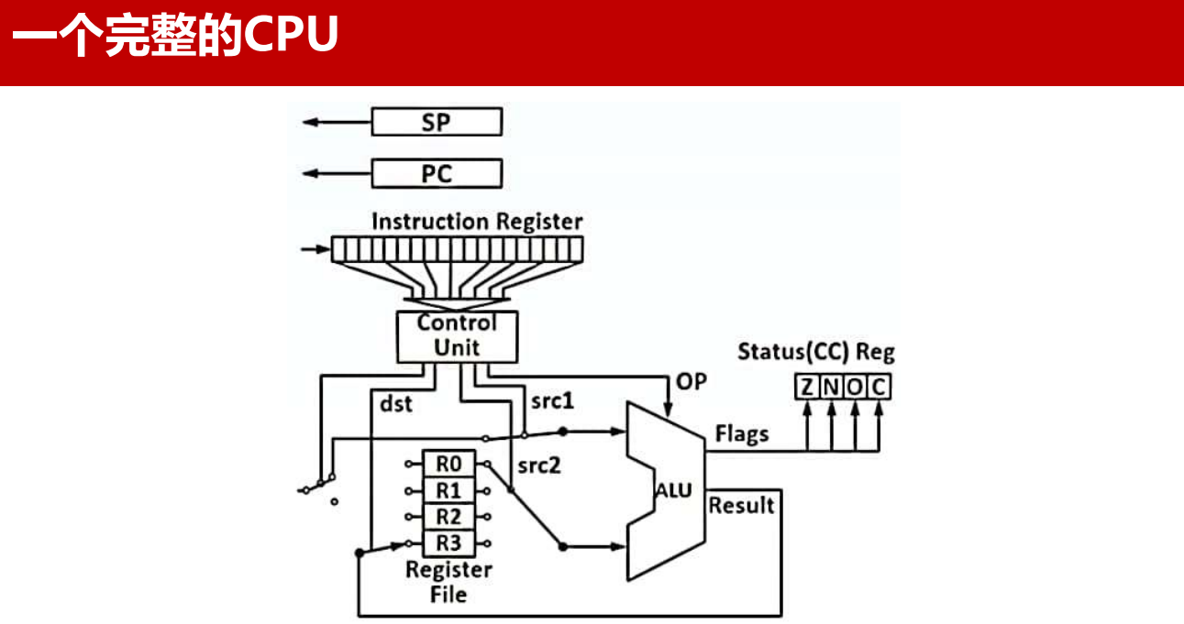
课件7/83
MCU=CPU+外设

Slide 3
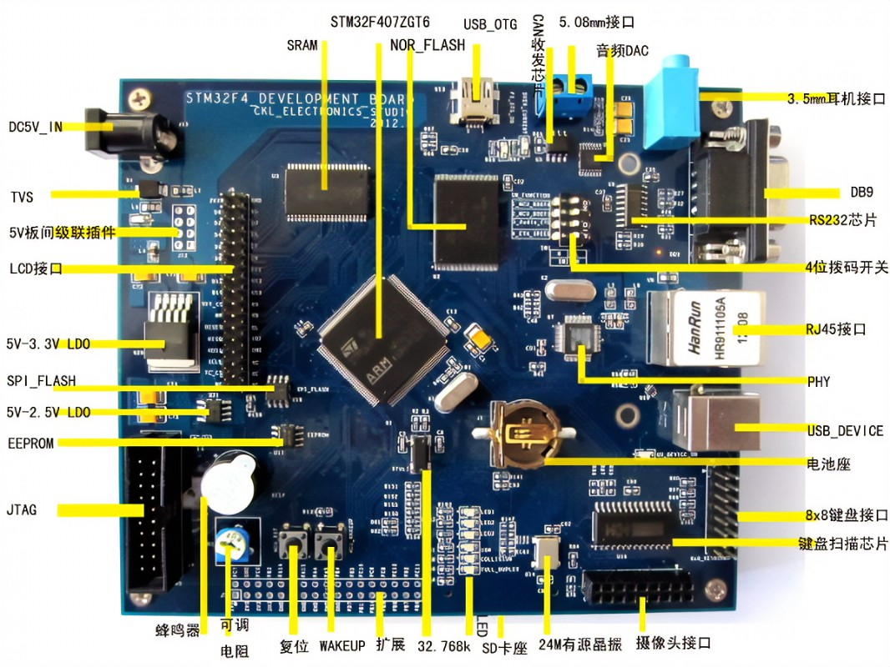

Slide 4
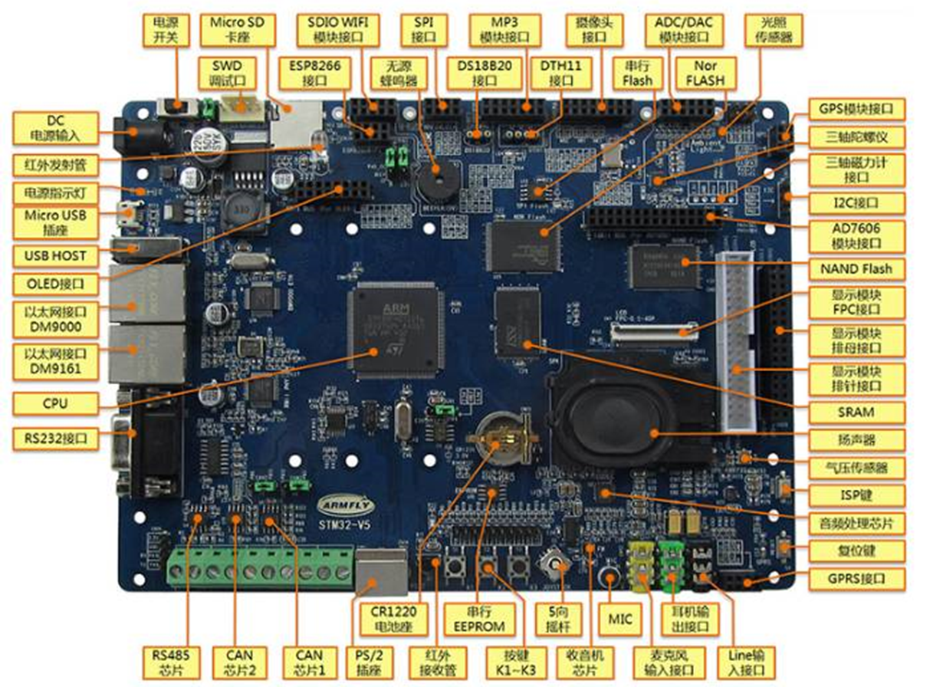

Slide 5

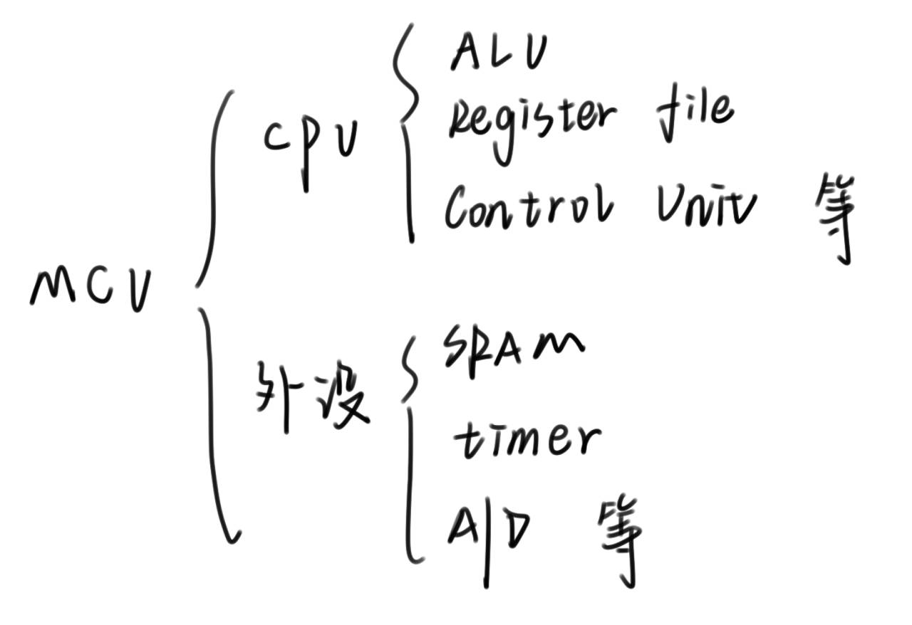
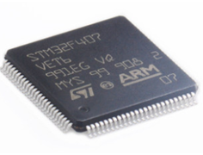

Slide 6
思考题解答I – 第2章MCU硬件基础
2、CPU内部，PSR中四个主要标志位含义：Z、N、O、C。
Key：Z-Zero 零标志，置位表示运算结果为0。N-Negtive 符号标志，置位表示结果为负。O-Overflow溢出标志，置位表示结果超出存储的寄存器数据宽度。C-Carry 进位标志，置位表示运算产生进位(加法)或借位(减法)
● PSR是程序状态寄存器（Program Status Register）的缩写，它是CPU内部的⼀个特殊寄存器，用于存储程序执行过程中的⼀些状态信息和控制位。
● PSR中的四个主要标志位是Z、N、C和V，它们分别表示零标志、负标志、进位标志和溢出标志。
● Z标志位用于表示运算结果是否为零，如果为零则置1，否则置0。
● N标志位用于表示运算结果的符号，如果为负则置1，否则置0。
● C标志位用于表示运算是否产生了进位或借位，对于加法，如果有进位则置1，否则置0；对于减法，如果有借位则置0，否则置1。
● V标志位用于表示运算是否产生了溢出，对于有符号数的加减法，如果有溢出则置1，否则置0。
这四个标志位可以用于控制程序的执行流程，例如根据条件跳转指令或条件执行指令来实现分支或循环。

Slide 7
思考题解答I – 第2章MCU硬件基础
3、对堆栈做一个简单描述，比如它的结构、存取方式、作用
Key：堆栈是一段存储空间，入口和出口相同且只有一个，存取方式为后入先出，作用包括存储函数调用、中断时的返回地址，以及保护寄存器上下文。

Slide 8
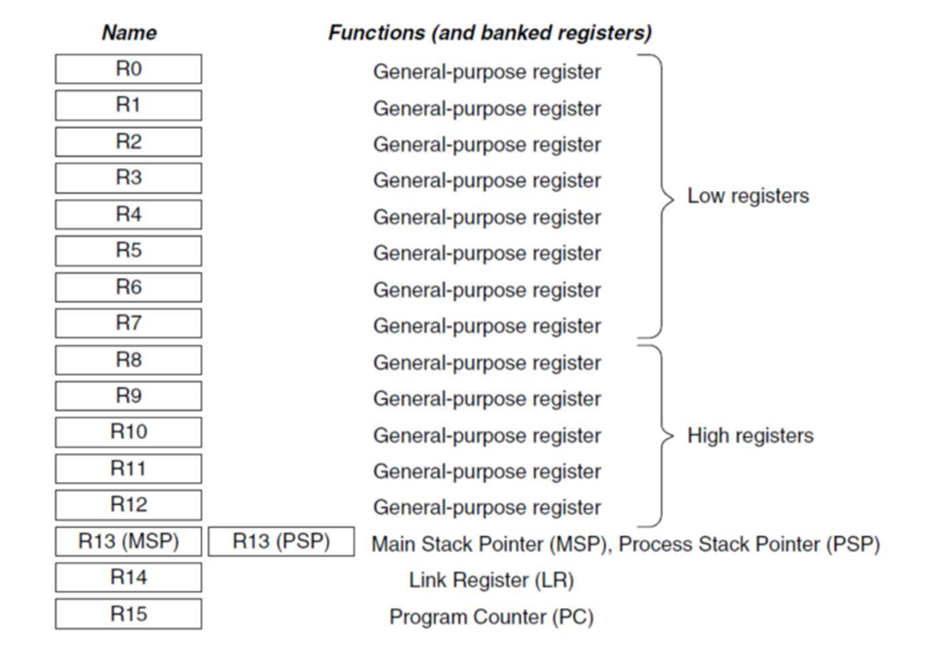
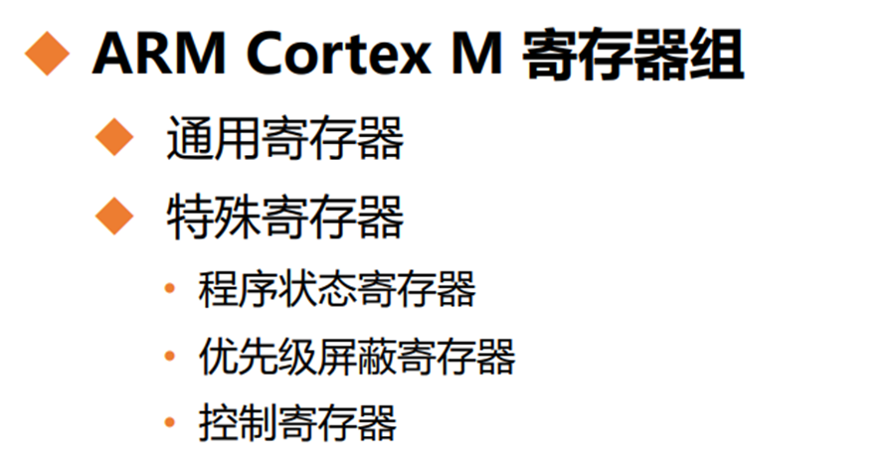
思考题解答I – 第2章MCU硬件基础
4、简述ARM Cortex-M架构体系中的寄存器组，比如有哪些类型、作用
Key：有通用寄存器，如R0~R12，用于存储操作数和运算结果；特殊寄存器，如PC-程序计数器、SP-堆栈指针、PSR-程序状态寄存器，作用见第1,2题。
课件30/83
课件31/83

Slide 9
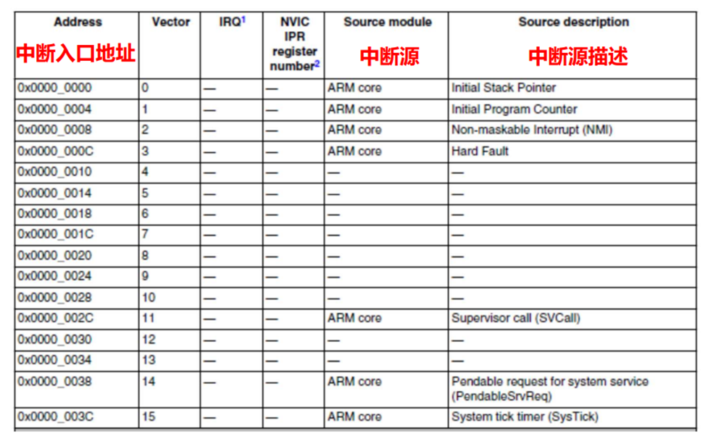
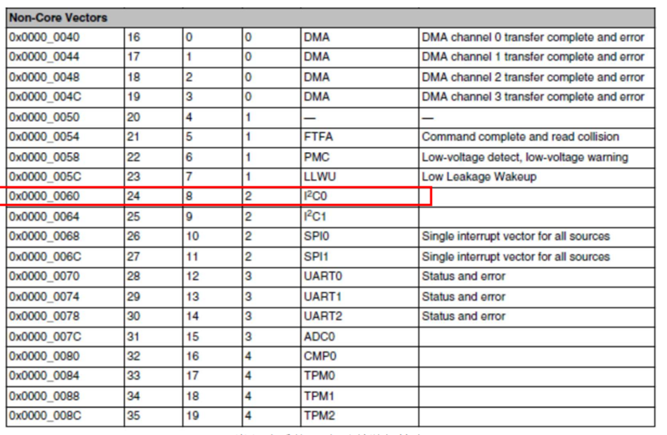
思考题解答I – 第2章MCU硬件基础
5、能否解释什么是中断、中断服务子程ISR、中断向量
Key：中断是CPU处理突发事件的一种机制。ISR是CPU具体处理中断事件的程序。中断向量是ISR程序的入口地址，CPU凭此地址找到ISR的存放位置并执行。
课件54/83
课件55/83

Slide 10

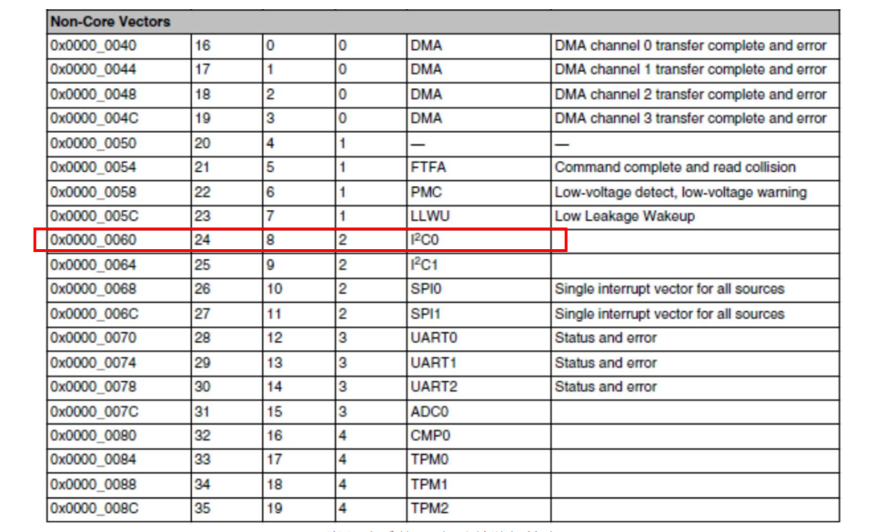
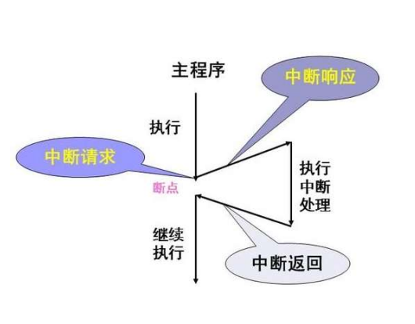
在 CPU 接收到外部中断请求时,它会先查询中断向量表，以查找到相应的中断服务程序地址。首先会保护现场，然后，CPU 会将控制转移到该地址，以执行相应的中断服务。完成中断服务程序后，控制会恢复到中断发生前的程序流程。

Slide 11
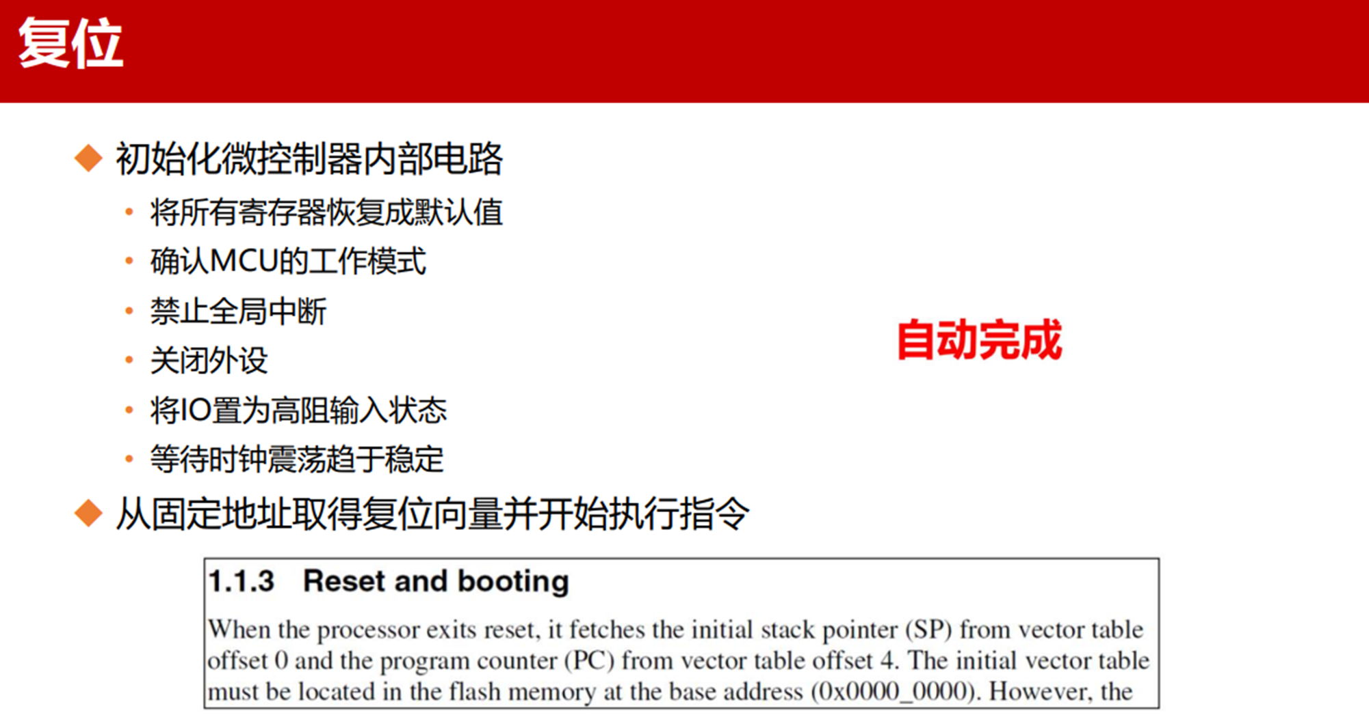
思考题解答II – 第2章MCU硬件基础
6、MCU复位后首先执行main()函数吗？为什么？
Key：不是。因为先要执行一段汇编启动代码，包括初始化堆栈以及PC指针，而后引导至main()函数执行。
这句话的意思是SP的值要存放在0地址上，PC值存放在04地址上；然后复位后CPU按照约定去这两个地址取到SP和 PC的值，完成初始化。
课件61/83

Slide 12
思考题解答II – 第2章MCU硬件基础
6、MCU复位后首先执行main()函数吗？为什么？
Key：不是。因为先要执行一段汇编启动代码，包括初始化堆栈以及PC指针，而后引导至main()函数执行。
中断向量表存在ROM区，堆栈存在？
Flash和EEPROM同等条件下，谁更能做大容量？为什么？

Slide 13
思考题解答II – 第2章MCU硬件基础
7、Flash存储器和SRAM存储器的区别，如易失性、用途
Key：Flash-非易失存储器，用于存储程序和固定数据，如表单。SRAM-易失存储器，用于存储临时数据和运行中的程序。
8、什么是总线？哈佛总线和冯·诺依曼总线的区别及优点
Key：总线是MCU内部一组公共的信号线，包括控制总线CB、数据总线DB和地址总线AB。哈佛总线的数据总线和指令总线是独立的，取数据和取指令可以同步进行，执行效率高。冯·诺依曼总线数据、指令的传输都要通过DB总线，因此取指和取数据要分时进行。

Slide 14
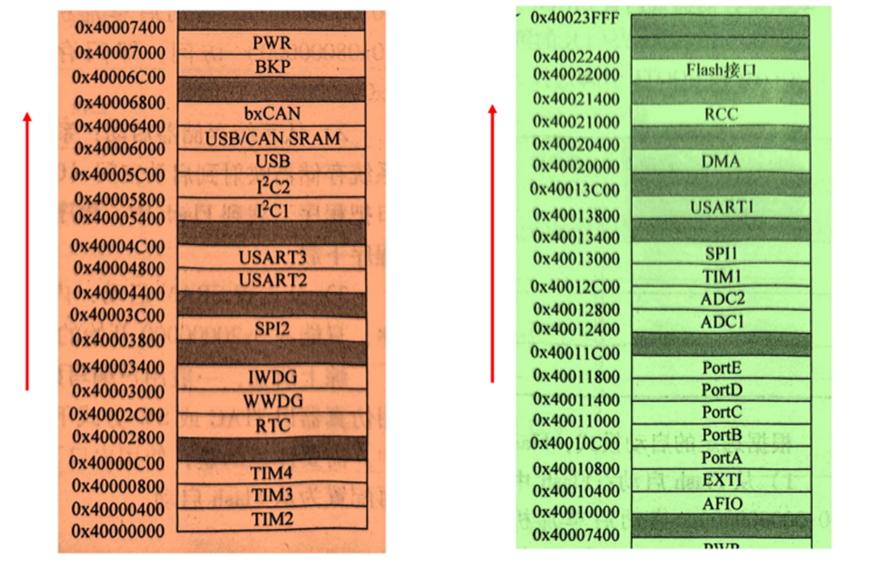
思考题解答II – 第2章MCU硬件基础
9、为何对MCU外设作地址映射？外设映射的起始地址是多少？
Key：外设地址映射就是把外设寄存器的地址映射到存储空间上，统一编址，这样就可以像访问存储器一样，通过地址来访问到外部设备。起始地址是0x4000 0000。
课件74/83

Slide 15
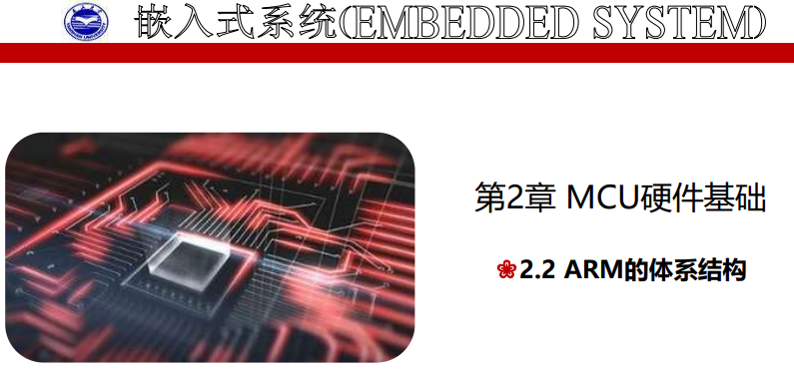
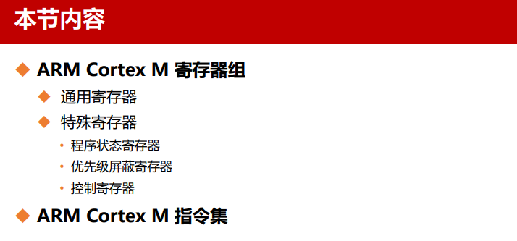
思考题解答II – 第2章MCU硬件基础
10、MCU编程模型中两大重要方面是什么？
Key：一个是寄存器，一个是指令集。在STM32开发中，特指外设的寄存器和C语言的指令
课件28/83
课件30/83

